Slide 1
GAME OF LIFE

Slide 2
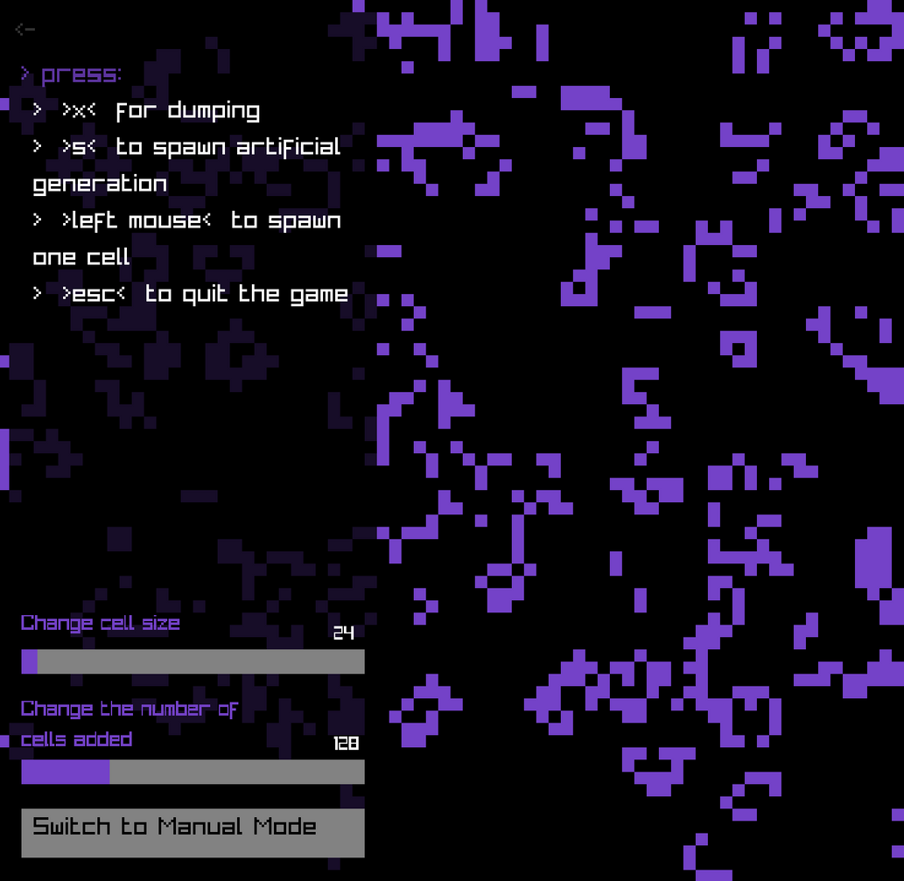
ОБЗОР ПРОЕКТА
Игра «Жизнь» — клеточный автомат, придуманный английским математиком Джоном Конвеем в 1970 году. Это игра без игроков, в которой человек создаёт начальное состояние, а потом лишь наблюдает за её развитием.
Игрок не принимает активного участия в игре. Он лишь расставляет или генерирует начальную конфигурацию «живых» клеток, которые затем изменяются согласно правилам.

Slide 3

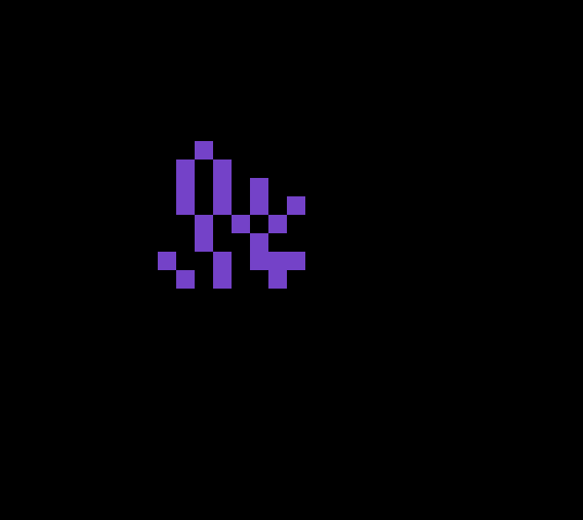
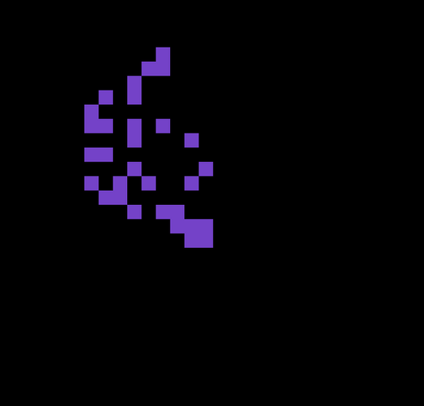
ПРАВИЛА
Распределение живых клеток в начале игры называется первым поколением. Каждое следующее поколение рассчитывается на основе предыдущего по таким правилам:
в пустой (мёртвой) клетке, с которой соседствуют три живые клетки, зарождается жизнь;
если у живой клетки есть две или три живые соседки, то эта клетка продолжает жить;
в противном случае (если живых соседей меньше двух или больше трёх) клетка умирает («от одиночества» или «от перенаселённости»).

Slide 4
ЦЕЛЬ И ЗАДАЧИ
Создать приложение “Game of life” на С++, используя библиотеку raylib
Научиться собирать проект с помощью cmake-файла, создать интерфейс приложения, написать код самого алгоритма;
01
Реализовать 2 режима взаимодействия с клетками: классический - с расставлением клеток на поле вручную, рандомный - с расставлением клеток на поле случайным способом;
02
Добавить возможность изменять скорость взаимодействия клеток, количество добавляемых клеток (в рандомном режиме), возможность ставить взаимодействие на паузу и возобновлять обратно;
03
04
Провести тестирование приложения, используя модульные тесты.

Slide 5
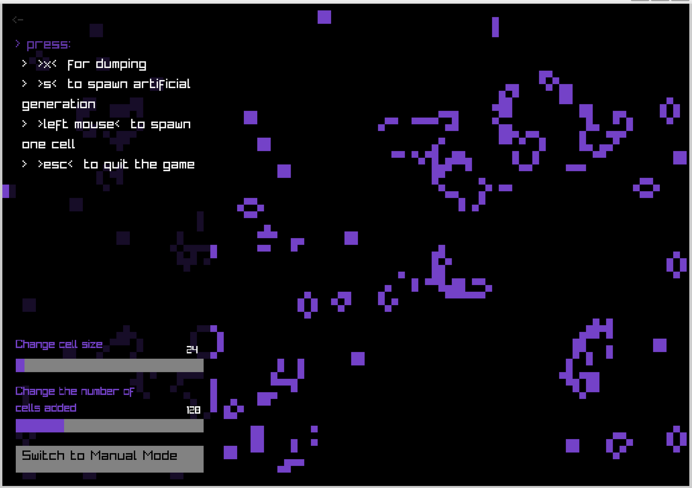
ИНТЕРФЕЙС ПРИЛОЖЕНИЯ
РАНДОМНЫЙ РЕЖИМ

Slide 6
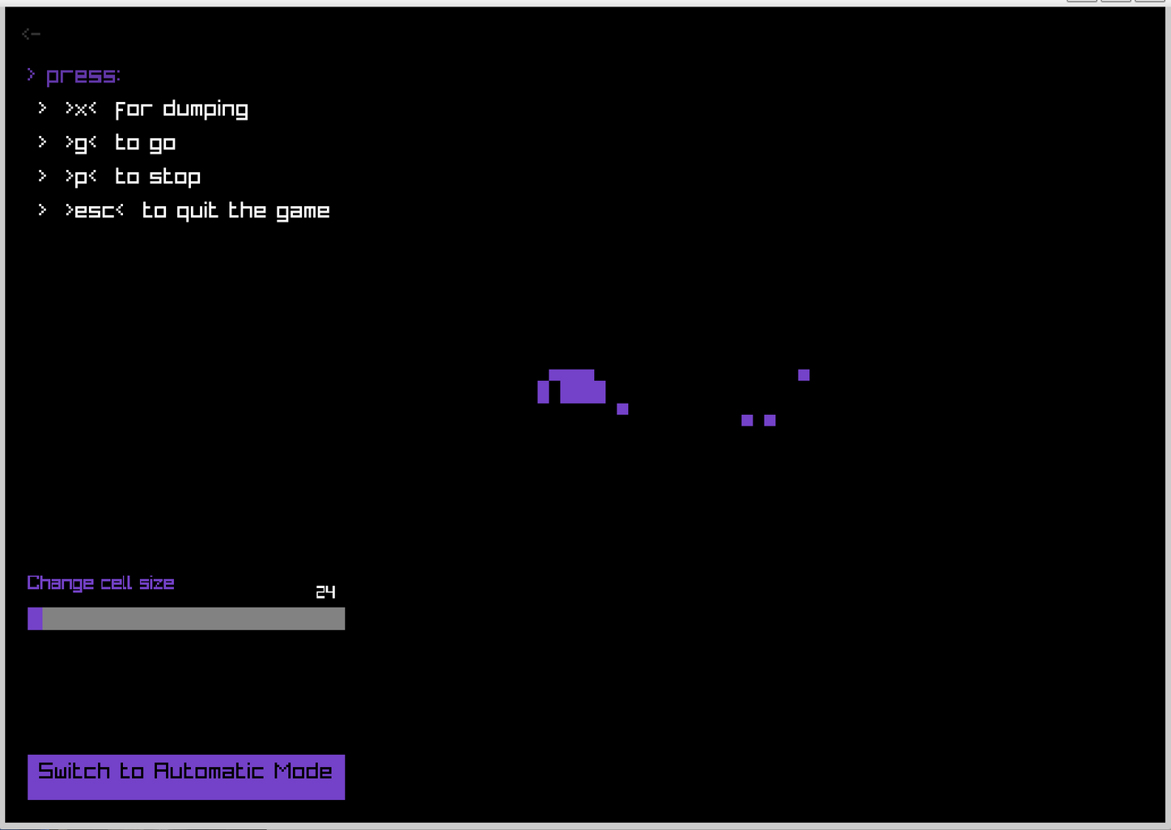
ИНТЕРФЕЙС ПРИЛОЖЕНИЯ
РУЧНОЙ РЕЖИМ

Slide 7
ТРУДНОСТИ ПРИ РАЗРАБОТКЕ ПРОЕКТА
01
Приспособление к работе с библиотекой raylib
02
Визуализация игрового поля и его изменений
03
Написание кода в ооп-стиле
04
Подключение гугл-тестов и их написание

Slide 8
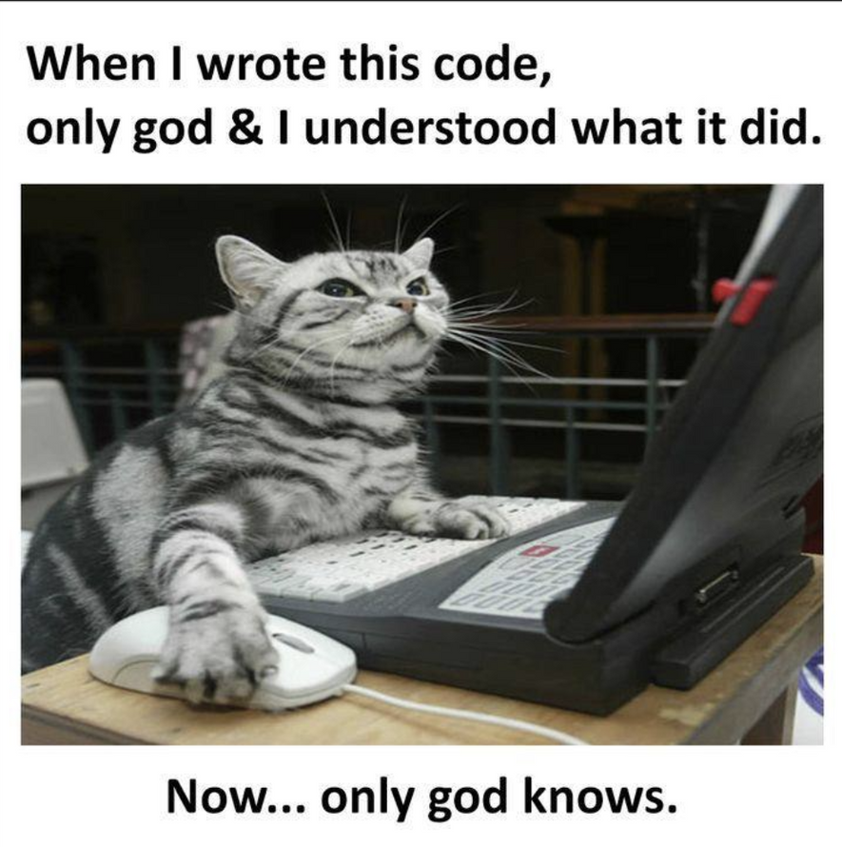
ИТОГИ
Успешно реализованы правила "Game of Life", позволяющие клеткам эволюционировать в соответствии с заданными правилами
Создана графическая оболочка для отображения игрового поля и его изменений.
Создан интерфейс, позволяющий пользователю запускать, останавливать и изменять скорость эволюции игры.
Тестирование и отладка: Проведено тестирование игры на наличие ошибок и недочетов.

Slide 9
GAME OF LIFE
DONE

